Slide 1


Báo cáo BẢO MẬT LỚP VẬT LÝ HỖ TRỢ BỞI RIS VỚI GÂY NHIỄU SONG CÔNG TOÀN PHẦN TRONG MẠNG D2D UNDERLAY
TRƯỜNG ĐẠI HỌC SƯ PHẠM KỸ THUẬT TP.HỒ CHÍ MINH
Khoa Điện Điện tử
GVHD: PGS.TS. PHẠM NGỌC SƠN
SVTH: Nguyễn Bảo Tính
Phạm Ngọc Vân

Slide 2
NỘI DUNG
01
02
03
Tổng quan
Cơ sở
lý thuyết
Mô hình
hệ thống
04
05
Mô phỏng, đánh giá
Kết luận
2

Slide 3
02
Cơ sở
lý thuyết
03
01
Tổng quan
Mô hình
hệ thống
Trong thời đại mạng di động tiên tiến, bảo mật thông tin là một thách thức lớn.
1
"RIS-Aided Physical Layer Security With Full-Duplex Jamming in Underlay D2D Networks" đề cập việc củng cố bảo mật tầng vật lý.
2
Mạng D2D Underlay dù tối ưu hóa nguồn lực và hiệu suất nhưng gặp phải thách thức bảo mật phức tạp.
3
Phương pháp mới kết hợp RIS và Full-Duplex Jamming để tăng cường lớp bảo mật.
4
04
3
05
Mô phỏng, đánh giá
Kết luận

Slide 4
01
Tổng quan
02
Cơ sở
lý thuyết
MẶT PHẢN XẠ THÔNG MINH
BẢO MẬT LỚP VẬT LÝ
VỚI FULL-DUPLEX JAMMING
MẠNG DẠNG NỀN
MẠNG D2D
4

Slide 5
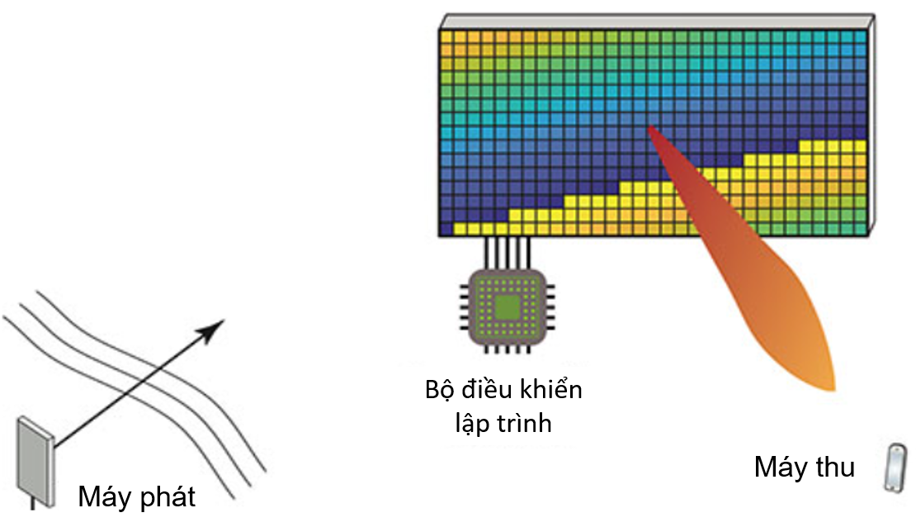
02
Cơ sở lý thuyết
MẶT PHẢN XẠ THÔNG MINH
Điều chỉnh độ phản xạ để tối ưu hóa truyền tải tín hiệu không dây.
Sử dụng điều khiển điện tử, tương tác với sóng radio và cải thiện chất lượng truyền tải không dây.
Tiềm năng cải thiện mạng di động và Wi-Fi trong đô thị, tòa nhà, phương tiện.
Anten, cảm biến và hệ thống điều khiển để tối ưu hóa hiệu suất truyền tải không dây
Minh họa khái niệm RIS
5

Slide 6
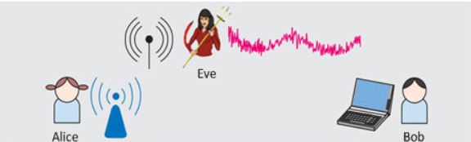
02
Cơ sở lý thuyết
BẢO MẬT LỚP VẬT LÝ VỚI FULL-DUPLEX JAMMING
Bảo mật lớp vật lý nhấn mạnh vào việc ngăn chặn truy cập trái phép và bảo vệ thông tin ở cấp độ vật lý của hạ tầng và thiết bị.
Full-Duplex Jamming là kỹ thuật tấn công mạng tạo nhiễu và giảm hiệu suất hệ thống truyền thông bằng cách truyền tải tín hiệu đồng thời với tín hiệu gốc.
6

Slide 7
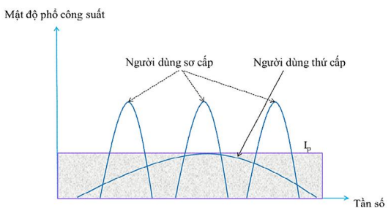
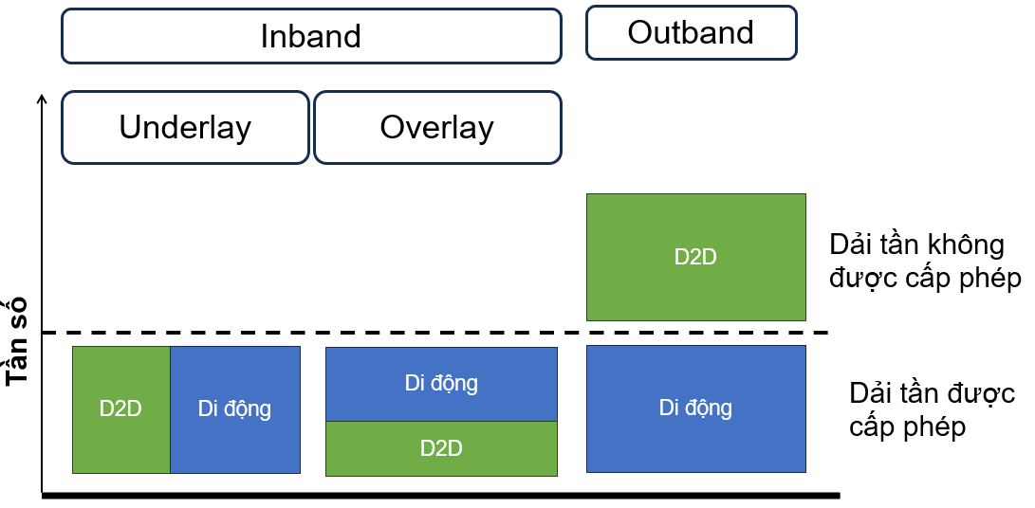
02
Cơ sở lý thuyết
MẠNG DẠNG NỀN
Tận dụng khoảng trống tần số không sử dụng để tối ưu hóa truyền thông và giảm xung đột tín hiệu.
Giảm phụ thuộc vào cơ sở hạ tầng, tăng hiệu suất kết nối trực tiếp giữa các thiết bị trong môi trường mật độ cao.
Chia sẻ phổ tần
trong mạng nền vô tuyến nhận thức
Chia sẻ phổ tần
trong mạng D2D
7

Slide 8
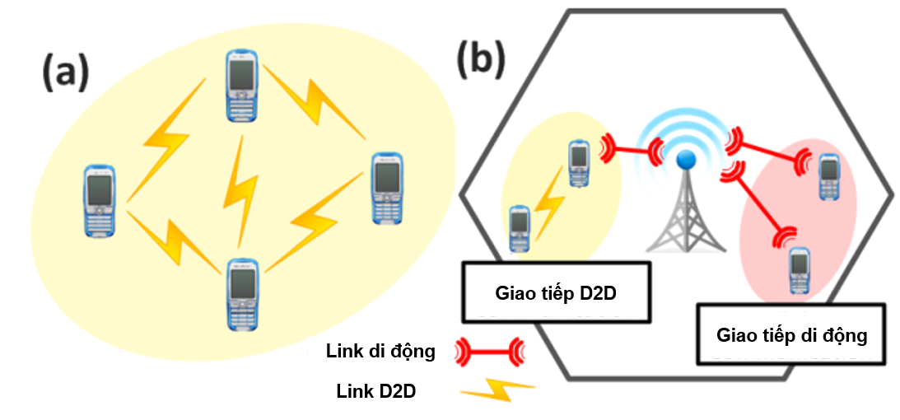
02
Cơ sở lý thuyết
MẠNG D2D
Thiết bị người dùng (User Equipment)
Trạm cơ sở (Base Stations)
Nút chuyển tiếp (Relay Nodes )
Kết nối trực tiếp giữa thiết bị di động, loại bỏ trung tâm điều khiển, tối ưu hóa hiệu suất mạng thông qua truyền thông trực tiếp
Hai chế độ chính - trực tiếp và thông qua cơ sở hạ tầng mạng di động - cung cấp lựa chọn linh hoạt cho việc quản lý tài nguyên và giảm độ trễ.
8
03
Mô hình hệ thống

Slide 9
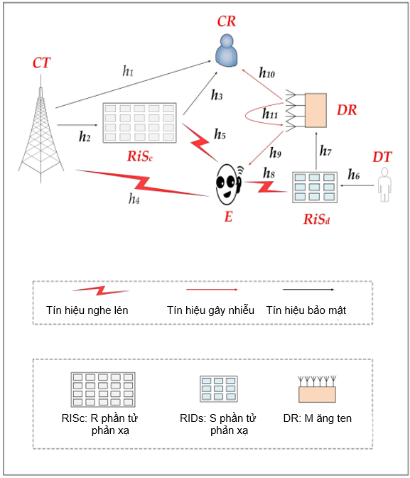
03
Mô hình hệ thống
9

Slide 10

03
Mô hình hệ thống
TỶ LỆ ERGODIC CỦA NGƯỜI DÙNG DI ĐỘNG HỢP PHÁP
Tỷ lệ Ergodic có thể đạt được liên quan đến $x_{c}$ tại CR được cho bởi:
Sử dụng các phép biến đổi đại số, ta có thể xấp xỉ của tốc độ truyền thông Ergodic có thể đạt được tại CR trong mạng di động:
10

Slide 11

03
Mô hình hệ thống
TỶ LỆ ERGODIC CỦA NGƯỜI DÙNG D2D HỢP PHÁP
Tỷ lệ Ergodic có thể đạt được liên quan đến $x_{d}$ tại DR được cho bởi:
11

Slide 12
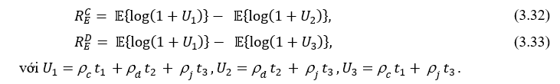
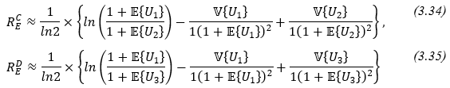
03
04
Mô hình hệ thống
Mô phỏng, đánh giá
TỶ LỆ ERGODIC CỦA KẺ NGHE LÉN
Tỷ lệ Ergodic có thể đạt được liên quan đến $x_{d}$ tại DR được cho bởi:
12

Slide 13
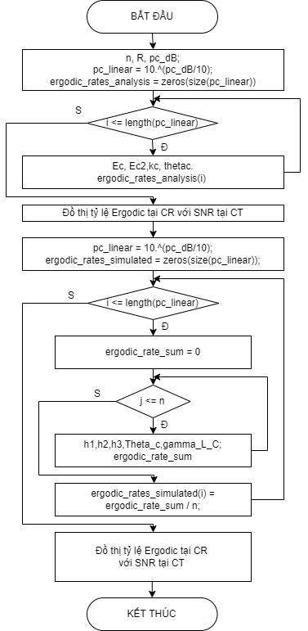
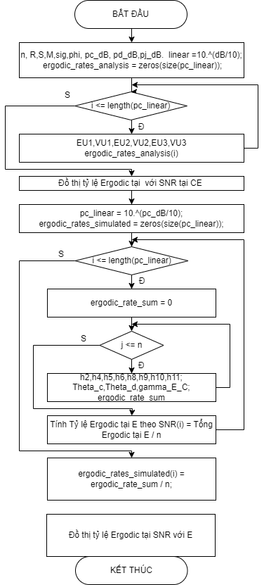
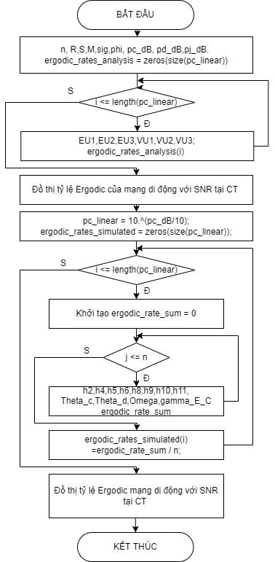
1
2
3
04
Mô phỏng, đánh giá
1
Tỷ lệ Ergodic đạt được tại CR với SNR tại CT
2
Tỷ lệ Ergodic đạt được tại E với SNR tại CT
Tỷ lệ Ergodic đạt được của mạng di động với SNR tại CT
3
13

Slide 14
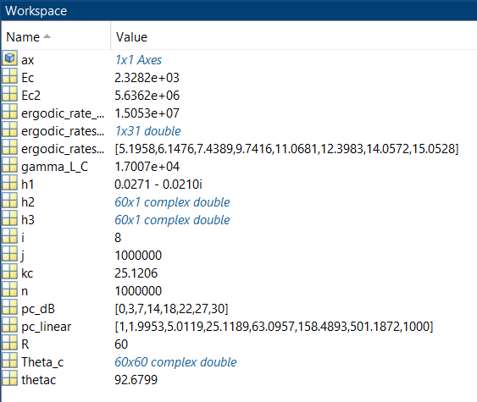
04
Mô phỏng, đánh giá
Người dùng di động hợp pháp
Tỷ lệ Ergodic đạt được tại CR với SNR tại CT
14

Slide 15
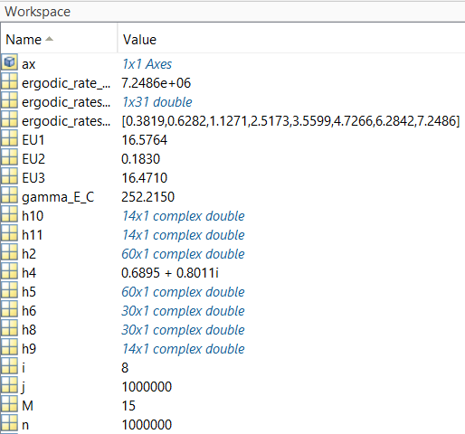
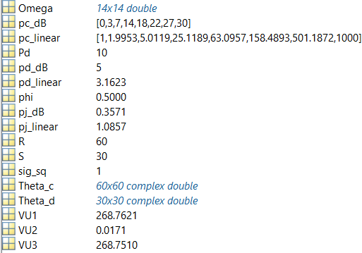
04
Mô phỏng, đánh giá
Tỷ lệ Ergodic đạt được tại E với SNR tại CT
15

Slide 16
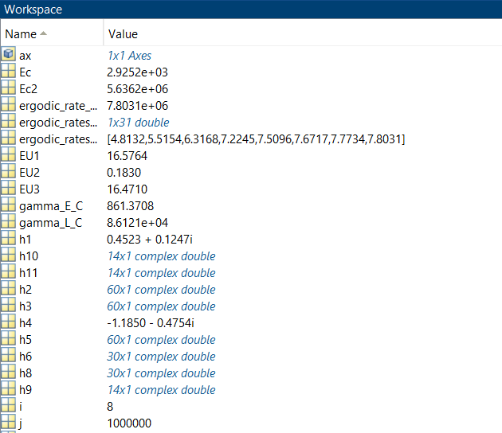
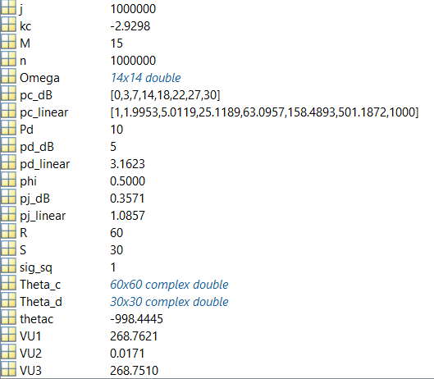
05
Kết luận
04
Mô phỏng, đánh giá
Tỷ lệ Ergodic đạt được của mạng di động với SNR tại CT
16

Slide 17
THÀNH CÔNG MÔ PHỎNG VÀ ĐÁNH GIÁ TỶ LỆ BẢO MẬT ERGODIC TRONG VIỆC ÁP DỤNG RIS VÀO TRUYỀN THÔNG DI ĐỘNG NHƯNG VẪN CÒN CÓ SAI SỐ LỚN.
HẠN CHẾ
Còn sai sót trong quá trình mô phỏng.
Chưa có mô hình áp dụng thực tế.
HƯỚNG PHÁT TRIỂN
Tìm hiểu sâu hơn về các thuật toán tối ưu hoá phản xạ của RIS để tối đa hoá hiệu quả bảo mật.
Thực hiện xây dựng và triển khai mô hình thực tế tối ưu hoá hơn.
05
Kết luận
17

Slide 18
TÀI LIỆU THAM KHẢO
Miguel Daijer, Zhengxiang Ma, Leonard Piazzi, Narayan Prasad, Xiao-Feng Qi, Baoling Sheen, Jin Yang, Guosen Yue, “Reconfigurable intelligent surface: design the channel – a new opportunity for future wireless networks”, Báo cáo khoa học, Digital Communications and Networks, vol 8, pp.87-104, 2022.
Nguyễn Thanh Tùng, Nguyễn Thị Thanh Bình, Vũ Chiến Thắng, "Truyền thông không dây qua bề mặt phản xạ thông minh," TNU Journal of Science and Technology, vol. 226, no. 7, pp. 204-218, 2021.
Lý Thu Trang, Nguyễn Thanh Tùng, "Bề mặt phản xạ thông minh có thể tái cấu hình - Công nghệ hỗ trợ cho mạng di động sau 5G và 6G," Chuyên đề Công nghệ và Ngân hàng số, vol. 4, pp. 14-18, 2021.
Lorenzo Mucchi, Sara Jayousi, Stefano Caputo, Erdal Panayirci, Shahriar Shahabuddin, Jonathan Bachtold, Iván Morales, Razvan-Andrei Stoica, Giuseppe Abreu, And Harald Haas, "Physical-Layer Security in 6G Networks," Communications Society, vol. 2, pp. 1901-1914, 2021.
A. Goldsmith, S. A. Jafar, I. Maric, and S. Srinivasa, "Breaking Spectrum Gridlock With Cognitive Radios: An Information Theoretic Perspective”, Proceedings of the IEEE, vol. 97, pp. 894-914, 2009.
Nguyễn Văn Chính, “Truyền thông kết hợp trong môi trường vô tuyến nhận thức: Cải thiện và đánh giá hiệu năng mạng thứ cấp”, Luận án Tiến sĩ kỹ thuật, Học viện Công nghệ Bưu chính viễn thông, Hà Nội, pp.19-22,2017.
Demia Della Penda, “Device-to-Device Communication in Future Cellular Networks: Resource allocation and mode selection”, Luận án tiến sĩ, KTH Royal Institute of Technology,Sweden, pp.11-13, pp.26-27 ,2018.
Hatyai University, “Nghiên cứu cấp phát tài nguyên D2D trong hệ thống 5G”,Luận án tiến sĩ, 2018.
18

Slide 19
Hà Thế Luôn, “Quản lý nhiễu truyền thông D2D trong mạng thông tin di động 5G”, Luận văn thạc sỹ, Hà Nội, 2020.
Rawan Alkurd, Ibrahim Abualhaol, “Survey on D2D communications: Challenges and design issues”, Bài báo khoa học, 2014.
S. Atapattu, C. Tellambura, and H. Jiang, ‘‘A mixture gamma distribution to model the SNR of wireless channels,’’ IEEE Trans. Wireless Commun., vol. 10, no. 12, pp. 4193–4203, Dec. 2011.
F. Govaers and H. Alqaderi, ‘‘A gamma filter for positive parameter estimation,’’ in Proc. IEEE Int. Conf. Multisensor Fusion Integr. Intell. Syst. (MFI), Karlsruhe, Germany, Sep. 2020, pp. 40–45.
S. Atapattu, R. Fan, P. Dharmawansa, G. Wang, J. Evans, and T. A. Tsiftsis, ‘‘Reconfigurable intelligent surface assisted two-way communications: Performance analysis and optimization,’’ IEEE Trans. Commun., vol. 68, no. 10, pp. 6552–6567, Oct. 2020.
G. P. Yanev, ‘‘Exponential and hypoexponential distributions: Some characterizations,’’ Mathematics, vol. 8, no. 12, pp. 2207–2217, Dec. 2020.
H. Yu and I.-G. Lee, ‘‘Physical layer security based on NOMA and AJ for MISOSE channels with an untrusted relay,’’ Future Gener. Comput. Syst., vol. 102, pp. 611–618, Jan. 2020.
19

